Slide 1
Welcome to C Programming!
Memory Allocation
&
Struct Pointer

Slide 2
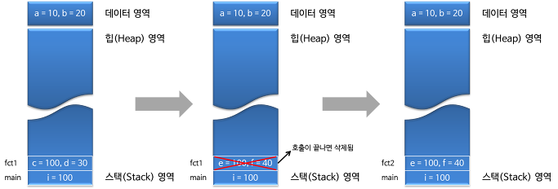
-동적 할당 (Dynamic Memory Allocation)
동적 할당을 하기 앞서, 우선 메모리 구조에 대해서 알아보자.
D.H.S.
Data, Heap, Stack

Slide 3
-Data (데이터 영역)
-Data 영역의 변수는 global(전역) 그리고 static(정적) 변수이다.
-global : 특정 함수 내에서 정의가 되지 않은 변수(고로, 어디서든 접근이 가능하다).
-static : 함수 내에서 정의했으나 자료 형 앞 static이 붙어있다면 정적 변수이다. Static 또한 전역적으로 접근이 가능하다.
- Data 영역의 자료들은 프로그램 종료 후에도 남아있다.

Slide 4
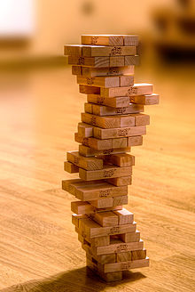
- Stack (스택 영역)
Stack 영역은 프로그램 실행 시 각각의 함수 실행 시 사용되는 변수들을 저장해두는 공간이다. Main 또한 함수이므로, Main의 변수도 Stack에 저장된다.
Stack에는 LIFO(Last In, First Out)의 규칙이 있다. 마지막으로 들어왔으면, 처음으로 나간다.
Stack의 사전적 뜻은 “차곡차곡 쌓다”이며, 이렇듯, 처음 실행된 함수의 자료들이 먼저 저장이 되며, 절차 적으로 실행되는 함수, 그 절차에 맞춰 자료들이 차곡차곡 저장되는 형식이다.

Slide 5

- Heap (힙 영역)
나뭇잎 더미, 석탄 더미, 막무가내로 쌓아 놓은 더미 처럼 본다면 이해가 쉽게 될 것이다.
동적 할당(Memory Allocation)을 하면서 빠질 수 없는 것이, heap영역이다.
Stack의 자료들은 기본적으로 프로그램에서 자동적으로 관리를 해주는 반면, Heap 영역의 자료들은 수동적으로 관리를 해주어야 한다.
자료들을 저장하는데 있어, Stack 처럼 LIFO(Last In, First Out)의 규칙을 따르지 않는다. 사용자가 던져 놓으면 그렇게 저장이 된다. 그러니, 사용 후 더 이상 자료의 용도가 없어진다면, 삭제 또한 사용자의 목이다.

Slide 6
- malloc.h
동적 할당을 하기 위해 사용될 함수 malloc(memory allocation)을 사용하기 위해 malloc.h 헤더파일을 포함시켜준다.
#include <malloc.h>
동적 할당을 해 줄 곳은 *(Pointer)를 사용한 후.
예로서 이미 선언과 정의가 된 변수에 포인터를 사용한다면, 그 자료의 주소 값을 보내줄 수 있고, 그 주소 값에는 이미 크기 값에 대한 정보가 있기 때문에 사용에 어려움이 없다.
그렇지만, 만약 선언과 초기화가 다른 때에 이루어 진다면 어떤가?

Slide 7
-struct* (구조체 포인터)
#include <stdio.h>
typedef struct tagInfo
{
int iX;
int iY;
}INFO;
int main (void)
{
INFO Info;
Info.iX = 10;
return 0;
}
// 포인터 사용을 하지 않고 구조체
// 내부 정보 접근을 위해선 ‘ . ‘
#include <stdio.h>
#include <malloc.h>
typedef struct tagInfo
{
int iX;
int iY;
}INFO;
int main (void)
{
INFO* pInfo;
pInfo = (INFO*)malloc(sizeof(INFO));
pInfo->iX = 10;
return 0;
}
// 포인터 사용시 구조체 내부 정보
// 접근을 위해선 ‘ -> ’

Slide 8
- 동적 할당을 해주면 좋은 이유
모든 포인터는 4 byte! (32bit 환경)
구조체의 크기에 상관 없이 구조체 포인터 또한 4 byte. (32bit 환경)
printf_s(“%d”, sizeof(INFO*));
printf_s(“%d”, sizeof(INFO));
typedef struct tagInfo
{
int iX;
int iY;
int iZ;
}INFO;
INFO Player; // 12 byte
INFO* pPlayer; // 4 byte
printf_s(“%d”, sizeof(Player));
printf_s(“%d”, sizeof(pPlayer)));

Slide 9
-포인터를 사용하고 동적 할당을 해주는 이유!
포인터의 크기는 4 byte. heap에 본 구조체 크기만큼의 공간을 마련해 주어야 한다. 정보를 입력하기 전, 미리 공간을 확보해 준다.
그렇지 않으면 구조체 포인터의 주소만 존재 할 뿐, 그 구조체의 자료가 할당 될 공간이 생성 되지 않는다.
INFO* pPlayer = (INFO*)malloc(sizeof(INFO));
(INFO*) : pPlayer의 형태 전달
malloc( ) : #include <malloc.h> 헤더 포함
sizeof( ) : 구조체의 크기 전달.
직접 크기 값을 정수로 입력도 가능하나, 정확성을 위해 sizeof( )를 사용.

Slide 10
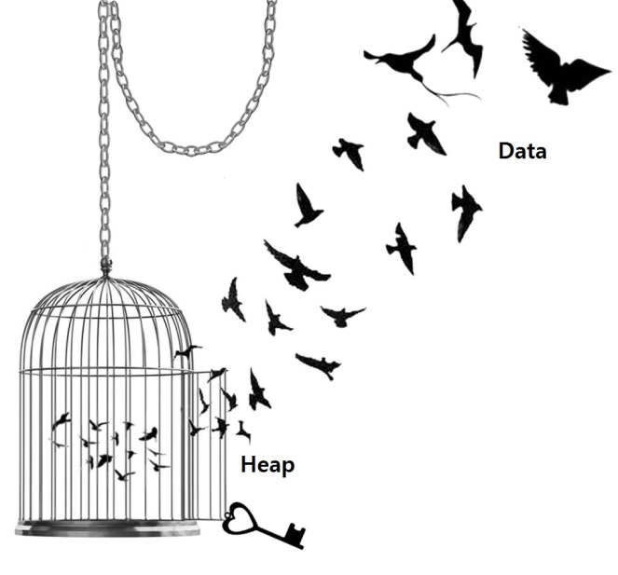
-free( ); 동적 할당 된 자료 해지
앞서 언급했듯, heap 상에 올라가는 동적 할당(malloc( ))의 자료는 사용자가 수동으로 관리를 해주어야 한다.
이 때, free( ); 함수를 사용하게 되는데, 정보 값은 해제 되지만, 그 공간 이 사라지는 것은 아니다.

Slide 11
#include <stdio.h>
#include <malloc.h>
typedef struct tagInfo
{
int iX;
int iY;
}INFO;
int main (void)
{
INFO* pInfo = (INFO*)malloc(sizeof(INFO));
pInfo->iX = 1; // -> 초기화
pInfo->iY = 2;
printf_s("->\n");
printf_s("iX : iY = %d : %d\n\n", pInfo->iX, pInfo->iY); // 초기화된 값 출력
pInfo->iX = NULL; // NULL 값으로 초기화
pInfo->iY = NULL;
printf_s("NULL\n");
printf_s("iX : iY = %d : %d\n\n", pInfo->iX, pInfo->iY); // 0 출력
free(pInfo); // 동적 할당 해지
printf_s("free( )\n");
printf_s("iX : iY = %d : %d\n\n", pInfo->iX, pInfo->iY); // 쓰레기 값 출력
return 0;
}

Slide 12
#include <stdio.h>
#include <malloc.h>
typedef struct tagInfo
{
int iX;
int iY;
}INFO;
int main (void)
{
INFO* pInfo = (INFO*)malloc(sizeof(INFO));
printf_s("pInfo : %d\n", pInfo); // 동적 할당을 받은 뒤 그 주소 값
printf_s("&pInfo : %d\n", &pInfo);
free(pInfo);
printf_s("\n");
printf_s("pInfo : %d\n", pInfo); // 동적 할당 해지 된 뒤의 주소 값
printf_s("&pInfo : %d\n", &pInfo); // 차이가 없다.
return 0;
}

Slide 13

-구조체 포인터 내부의 구조체 포인터
#include <stdio.h>
#include <malloc.h>
typedef struct tagInventory
{
int iHPotion;
int iMPotion;
}INVENTORY;
typedef struct tagInfo
{
int iX;
int iY;
INVENTORY* pInventory;
}INFO;

Slide 14
int main (void)
{
INFO* pInfo = (INFO*)malloc(sizeof(INFO));
pInfo->pInventory = (INVENTORY*)malloc(sizeof(INVENTORY));
// 구조체 내부 포인터 동적 할당
pInfo->iX = 10;
pInfo->iY = 20;
pInfo->pInventory->iHPotion = 1;
pInfo->pInventory->iMPotion = 2;
printf_s("iX : iY = %d : %d\n", pInfo->iX, pInfo->iY);
printf_s("iHPotion : iMPotion = %d : %d\n",
pInfo->pInventory->iHPotion, pInfo->pInventory->iMPotion);
free(pInfo->pInventory); // 구조체 내부의 포인터라서 동적 할당 해지 순서는
free(pInfo); // 안에서 밖으로
return 0;
}

Slide 15
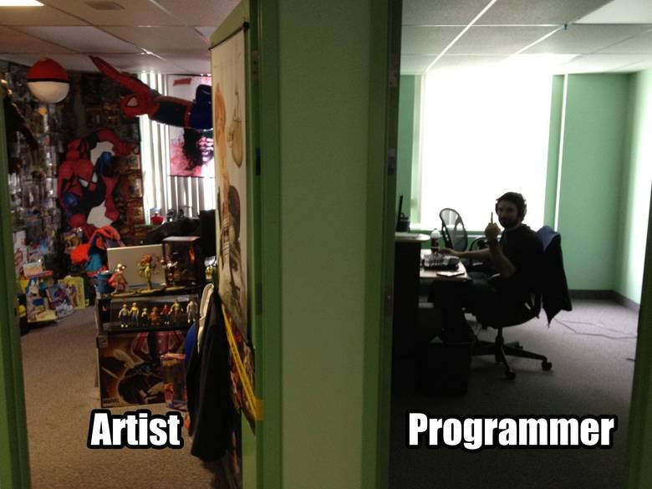
To be continued

